Slide 1
بسم الله الرحمن الرحيم

Slide 2
طريقة كتابة بحث التخرج
اعداد
م.د.صفاء ناصر حسن
م.د.ايمان عبد محمد
م.م.منار بنوان حسن

Slide 3
الجانب النظري
يتضمن الجانب النظري :
الاطلاع على الدراسات السابقة القريبة من نطاق عمل البحث واستخدامها كمصادر فيما بعد
معرفة معلومات عامة تخص مفردات البحث
الاطلاع على الطرق العملية والمختبرية التي سوف يتم الاحتياج اليها خلال البحث

Slide 4
البحوث والدراسات السابقة
من المكتبات الاكاديمية
اسهل الطرق للحصول على دراسات سابقة هو الانترنت:
:Google scholar
https://scholar.google.com/

Slide 5

اضغط هنا

Slide 6

اضغط هنا

Slide 7
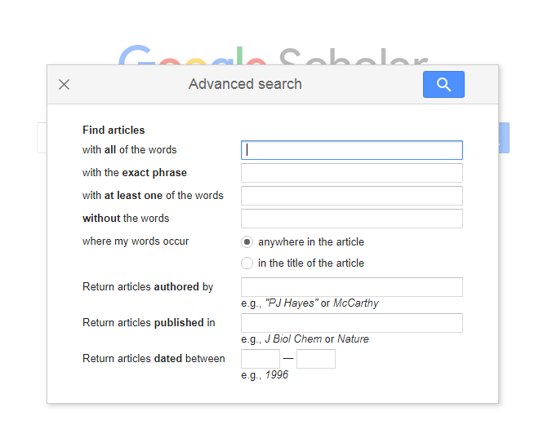

Slide 8
Google advanced
https://www.google.com/advanced_search

Slide 9
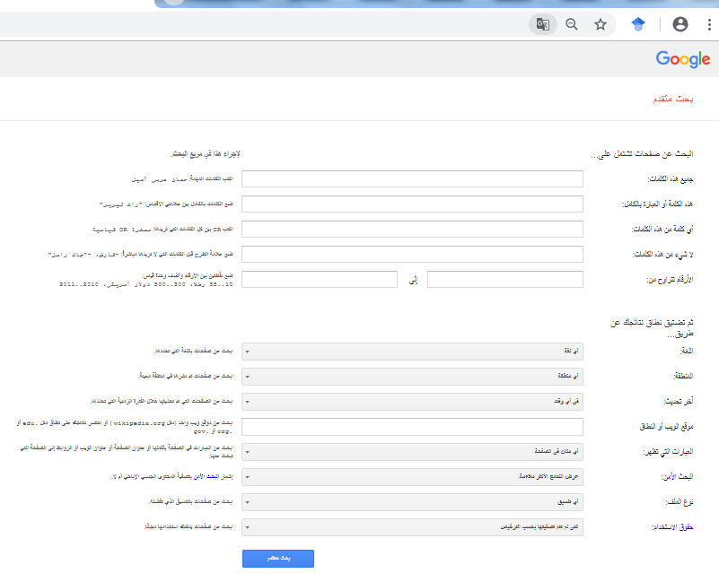

Slide 10
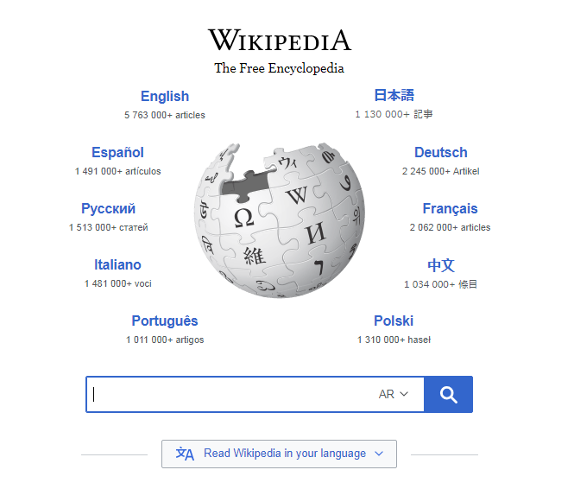
معلومات عامة تخص مفردات البحث
Wikipedia

Slide 11
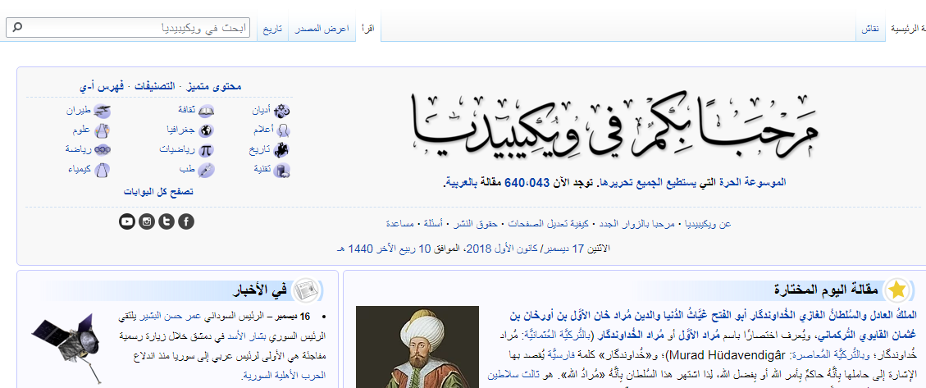
ويكيبيديا (الموسوعة الحرة)

Slide 12
الاطلاع على الطرق العملية والمختبرية
YouTube
https://www.youtube.com/

Slide 13
كتابة البحث

Slide 14
تعليمات الكتابة
يجب ان يقدم التقرير بما يحتويه من نص ومعادلات وجداول باستخدام معالج النصوص والكلمات MS Word))
يستعمل في المشروع ورق أبيض قياس A4
يفضل استخدام اللغة الإنجليزية لكتابة بحث التخرج، ويمكن كتابة البحث باللغة العربية اذا ارتئى الاستاذ المشرف ذلك
الخط المستخدم في متن البحث هو Times New Roman
ان يترك مسافة 4 سم من الجانب الايسر و2 سم من الجانب الايمن للكتابة على الورقة اذا كانت لغة الكتابة الانكليزية وبالعكس اذا كانت لغة الكتابة للبحث هي العربية

Slide 15
تنظيم المشروع
صفحة العنوان باللغة الانكليزية
صفحة الإهداء
صفحة شكر وتقدير
صفحة اقرار المشرف
الخلاصة باللغة الانكليزية
قائمة المحتويات
قائمة الرسومات والأشكال (إن وجدت)
قائمة الجداول (إن وجدت)
قائمة الرموز
قائمة المختصرات المستعملة
فصول المشروع ويجب أن يبدأ بفصل المقدمة وينتهي بالخاتمة والاستنتاجات والتوصيات
المصادر
الملاحق(إن وجدت)
الخلاصة باللغة العربية
صفحة العنوان باللغة العربية

Slide 16


Slide 17
صفحة الإهداء (إختيارية)
DEDICATION
To my parents and to my family who made this accomplishment possible

Slide 18
صفحة الشكر (إختيارية)
فيما يلي نموذج يمكنك تغيره

Slide 19
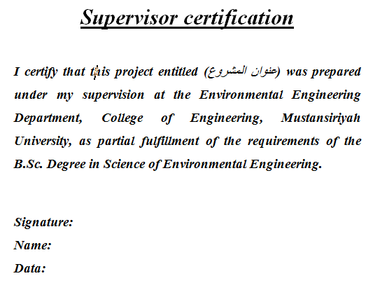
Bold, Italic, 26, Times New Roman
Bold, Italic, 16, Times New Roman

Slide 20
صفحة الملخص
يجب أن يلخص كل ما تم عمله في المشروع على ان لا يزيد على 250 كلمة
ABSTRACT
The design of controllers for nonlinear systems in industry is a complex and difficult task. The development of nonlinear control techniques has been approached in many different ways with varied results. One approach which has been shown promise for solving nonlinear control problems is the use of XXXXXXXX XXXXXXXXXX

Slide 21
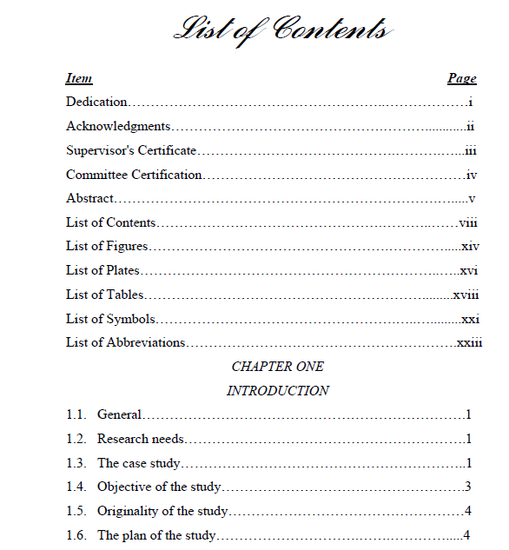

Slide 22
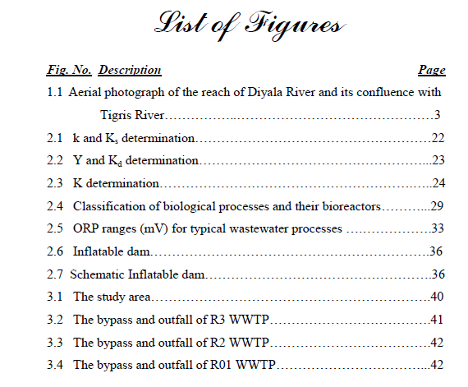

Slide 23
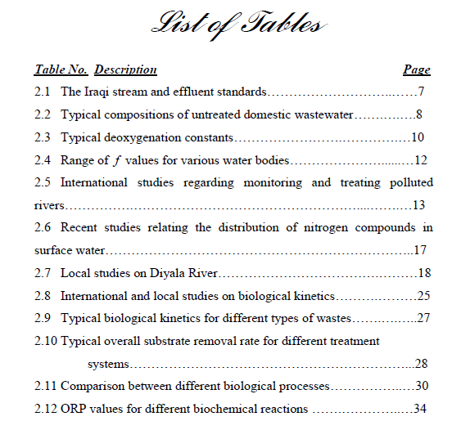

Slide 24
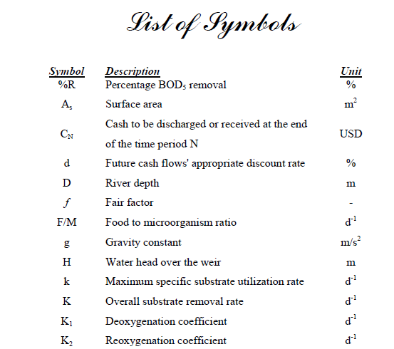

Slide 25
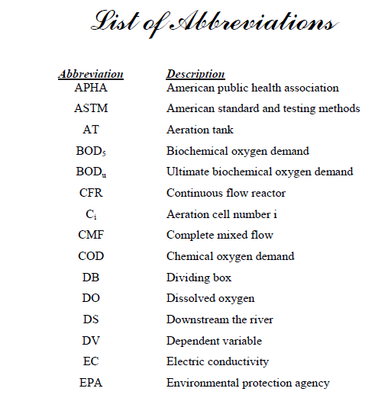

Slide 26
فصول المشروع
يتكون المشروع من خمسة الى ستة فصول اعتمادا على وجود او عدم وجود جانب عملي او جزء نظري. فصول المشروع هي:

Slide 27
Chapter One
Introduction

Slide 28
Chapter Two
Theoretical Concepts and Literature Review

Slide 29
Chapter Three
The Experimental Work

Slide 30
Chapter Four
  Results and Discussion

Slide 31
Chapter Five
Conclusions and Recommendations

Slide 32
References

Slide 33
Appendices

Slide 34
عنوان الفصل يكتب ب
Times New Roman , 12, Bold , Italic
الترقيم للاعلى بحجم خط 12
Times New Roman,18 , Bold
Times New Roman,16, Bold, Italic
Times New Roman,14
ترك مسافة 1سم
المصادر

Slide 35
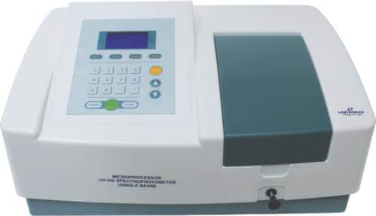
Spectrophotometer or filter photometer suitable for measuring absorbance at 410 nm (Fig. 3-1).
Bold
Fig.(3-1): Spectrophotometer
يكتب العنوان اسفل الشكل
Times New Roman , 14

Slide 36
يكتب العنوان اعلى الجدول باستخدام الخط
Times New Roman , 14
ام الارقام داخل الجدول فتكتب بحجم 12
Table (5-1): Predicted Nu_{WI} and f_{WI} correlations for different ducts geometries at 1825<Re_{WI}<7300
Duct Geometry | Nu_{WI} Correlation | f_{WI} Correlation
Dimpled, semi-circular duct with Wired Inserts (DCWI) | Nu_{WI}=0.026 Re_{WI}^{0.871} | f_{WI} =3.659 Re_{WI} ^{–0.46}
Dimpled, square duct with Wired Inserts (DQWI) | Nu_{WI}=0.012 Re_{WI}^{0.95} | f_{WI} =2.766 Re_{WI} ^{-0.44}
Sine- wave, semi-circular duct with Wired Insert (SCWI) | Nu_{WI}=0.013 Re_{WI}^{0.933} | f_{WI} =1.112 Re_{WI} ^{-0.35}

Slide 37
The pressure drop due to friction in a steady, fully developed flow through wired inserts ducts are governed by the equation[49]:
ترك مسافة 2 سم قبل
كتابة المعادلة الرياضية
ترقم جميع المعادلات وتكون بخط مستقيم مع الكتابة حيث ينتهي رقم المعادلة مع نهاية السطر وبخط
Times New Roman ,14

Slide 38
References

Slide 39
مع اطيب التمنيات بالاستفادة

